Slide 1

NHIỆT LIỆT CHÀO MỪNG
THẦY CÔ VỀ DỰ GIỜ LỚP 2E
Giáo viên: Vũ Thị Mận

Slide 2






KHỞI ĐỘNG

Slide 3
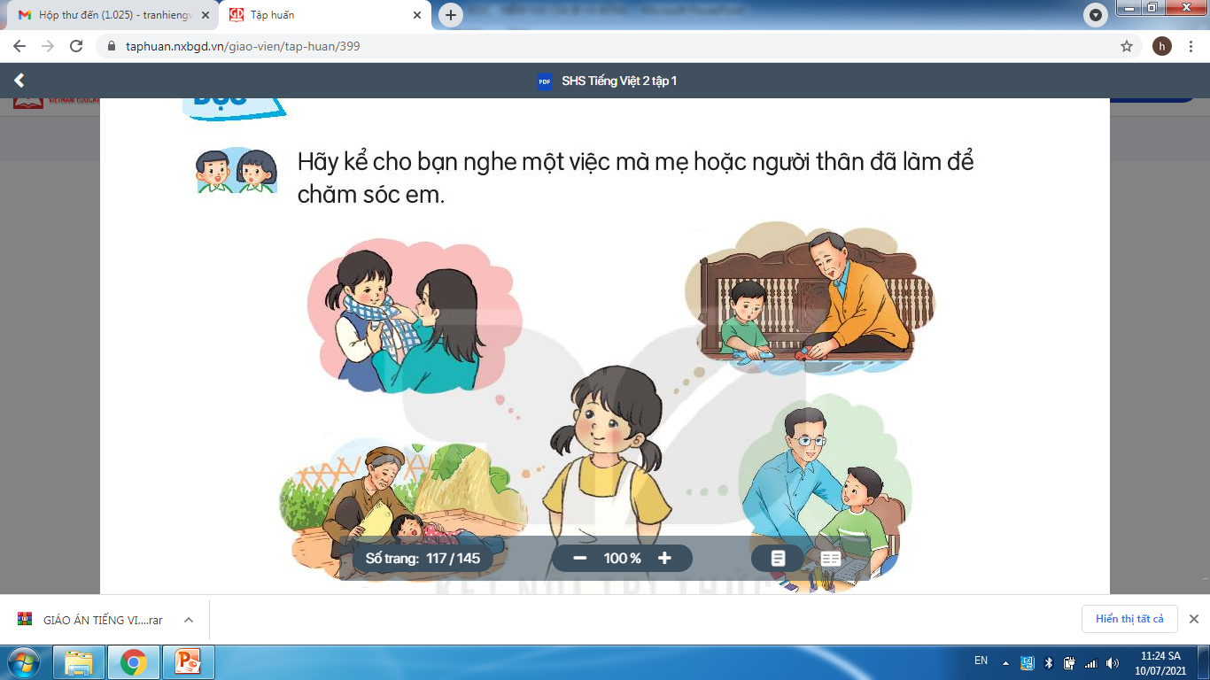
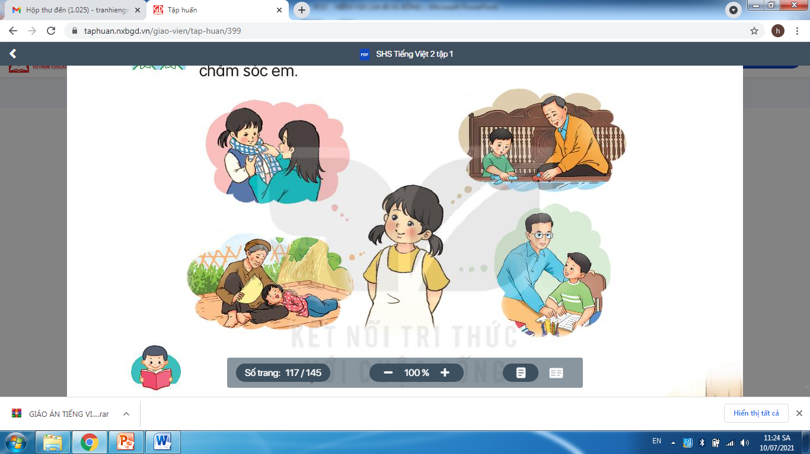
Hãy kể cho bạn nghe một việc mà mẹ hoặc người thân đã làm để chăm sóc em?

Slide 4
LUYỆN ĐỌC TỪ KHÓ
ngôi sao
giấc tròn
suốt đời

Slide 5
NGẮT NHỊP THƠ
Lời ru có gió mùa thu
Bàn tay mẹ quạt mẹ đưa gió về.
Những ngôi sao thức ngoài kia
Chẳng bằng mẹ đã thức vì chúng con.
Đêm nay con ngủ giấc tròn
Mẹ là ngọn gió của con suốt đời.

Slide 6

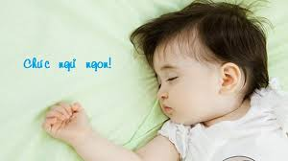
GIẢI NGHĨA TỪ
Giấc tròn: giấc ngủ ngon ( ngủ say), không thức giấc

Slide 7



CỦNG CỐ BÀI HỌC
Notes:
Bài giảng thiết kế bởi: Hương Thảo - tranthao121006@gmail.com

